Slide 1


数据库系统实现
胡卉芪
华东师范大学
数据科学与工程学院
hqhu@dase.ecnu.edu.cn

Slide 2
课程简介
先修课：数据库概论
如何使用数据库系统？
本课程：高级数据库系统
数据库理论的拓展。
数据库系统的一些内部实现方法

Slide 3
本课程的内容
数据库系统的设计思想
为什么长这样？
数据库系统的实现
主要内容
存储、查询引擎、事务管理、分布式一致性协议
以当下系统为案例，可能涉及的数据管理系统
LevelDB (Google)
TiDB (PingCAP)
DBX1000 (Prototype)

Slide 4

课程教材？
没有特别好的参考
参考书
《数据库系统实现》-- (美) Hector Garcia-Molina, et al.
However, this is a very old book, many things are not practical any more.

Slide 5
我们先做一些回顾

Slide 6
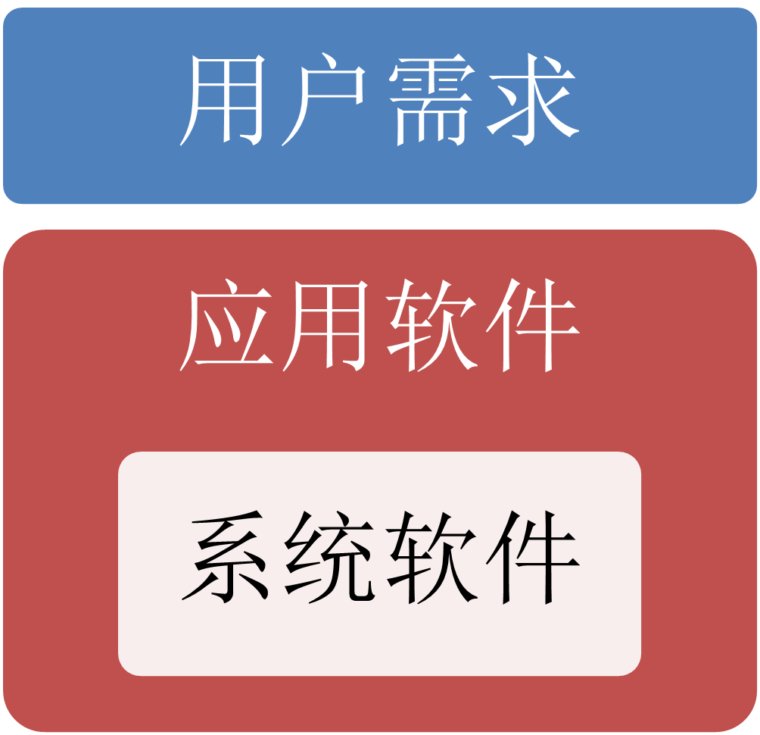
什么是数据库系统？
一种系统软件

Slide 7
数据库系统
功能
数据存储
可靠性？、容量
数据访问
表达能力、准确性？

Slide 8
数据库系统

Slide 9







关系数据库系统
Larry Ellison

Slide 10
关系数据库
功能
SQL表达能力很强
性能
满足大部分应用的需求
易用性
局限性明显？

Slide 11
时代变化 → 技术更新

Slide 12

计算机的演变

Slide 13

计算机的演变

Slide 14

服务器的演变

Slide 15

服务器的演变

Slide 16

服务器的演变

Slide 17


终端的演变

Slide 18


终端的演变

Slide 19
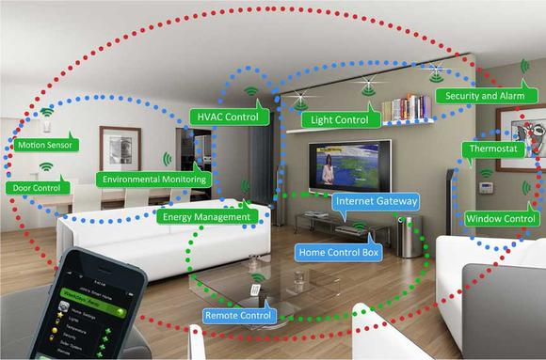

终端的演变

Slide 20

终端的演变

Slide 21

No-SQL

Slide 22
OldSQL vs. NoSQL vs.NewSQL
 | OldSQL | NoSQL | NewSQL
Data model | Relational | --- | Relational
Interface | SQL | Variance | SQL
Consistency/Concurrency control | Strong | Weak | Strong
Fault tolerance | Strong | Fine | Strong
Performance | Poor | Good | Good
Scalability | Poor | Good | Fine
Notes:
再进一步对近年来数据库系统的发展做一个总结归纳的话
Oldsql: 缺陷在于性能
Nosql: 解决性能问题，部分满足互联网应用需求。
NewSQL: 可扩展的分布式数据库

Slide 23
ACID和SQL的重要性
ACID的重要性
保证强一致性
SQL的优势
标准化、通俗易懂、简单易学
没有powerful的查询语言，应用开发不容易
Notes:
ACID和SQL
一致性->事务
所谓支持新型业务： 核心不变的东西高效与事务与查询处理。

Slide 24
对数据库的需求变化
数据量和负载激增
扩展性变得更重要
性价比变得更重要
云计算的普及
易用性变得更重要

Slide 25





数据库系统的演进

Slide 26
如何评价数据库系统性能？
性能
响应时间
吞吐率

Slide 27
系统的要素
功能
性能
易用性
访问语言是否容易掌握
管理是否方便
功能与性能折中能否给出一些例子？

Slide 28
更具体一点，看看需要关注什么

Slide 29
1.性能
通常有三种性能指标
时延（响应时间）->SQL(查询)的执行时间
吞吐量->事务/简单查询的吞吐率
可扩展性-> 增加计算资源(节点，CPU)后系统性能的增长趋势
还有一些特殊的指标
比如？

Slide 30
从系统内部看什么会影响性能？
CPU/IO/Network Efficiency
e.g. code path，cache locality
Scalability
e.g. Blocking, critical path

Slide 31
2.容错
系统如何应对节点问题？
节点宕机、重启
网络分区、延迟
数据库系统中有何体现？
日志管理
一致性副本

Slide 32
3.数据一致性
注意数据一致性在不同场景中有不同意义，常用的三种
读写操作一致性(多核CPU, KVS系统)
读写集合操作(事务 ACID)
副本间数据一致性

Slide 33
4.实现
比如：
日志的实现(e.g. WAL）
并发控制的实现(e.g. OCC, 2PL, TO, MVCC)

Slide 34
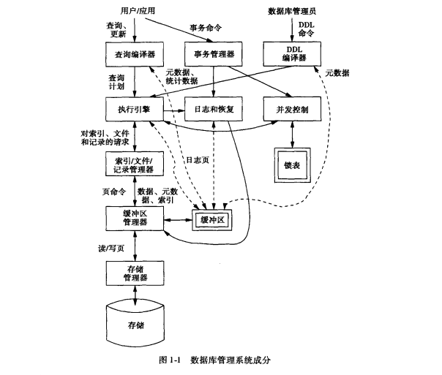
4实现
一个典型的数据库系统架构图

Slide 35
课程成绩
A Survey Paper（40%=32%+8%）
A Project（30%=10%+10%+10%）
上机 (20%=10%+10%)
其他（10%）

